Slide 1
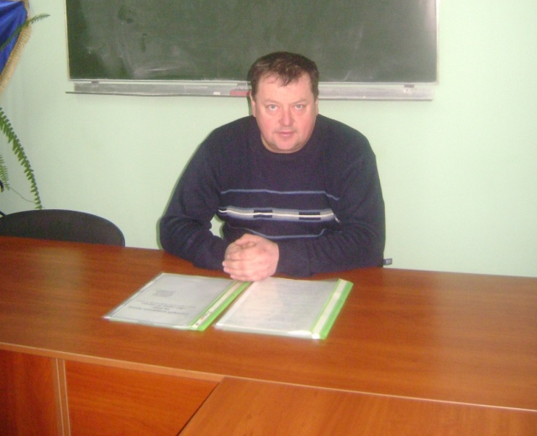
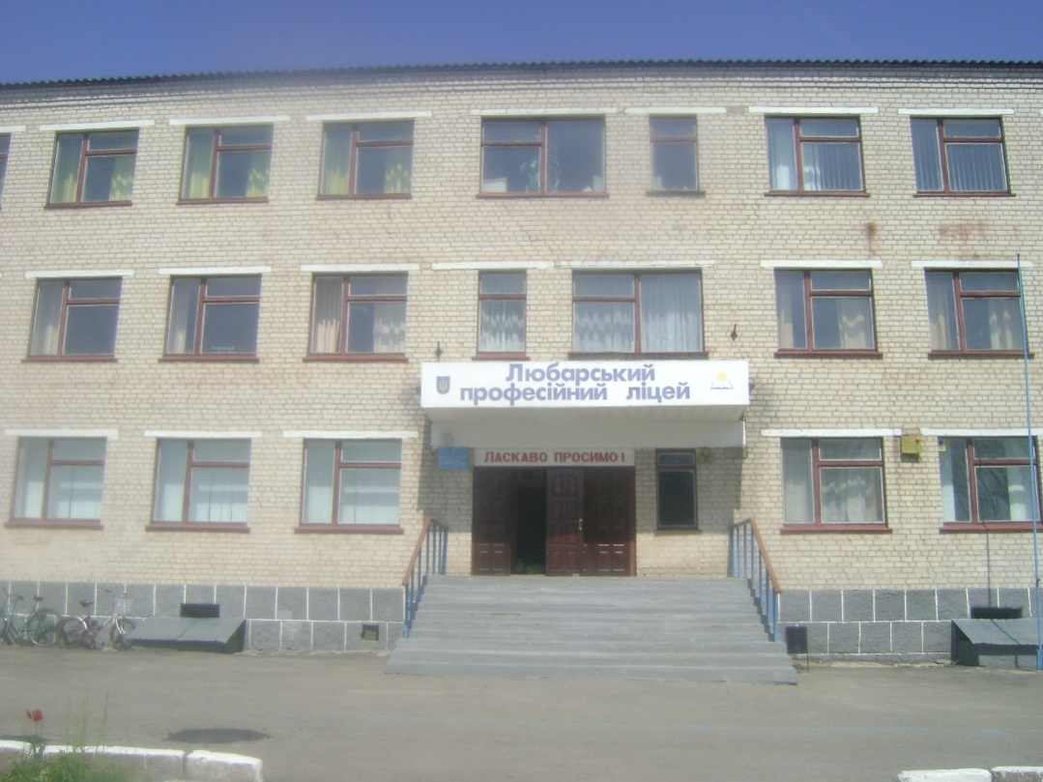
ПОРТФОЛІО
майстра виробничого навчання
Любарського професійного ліцею
Поліщука Віктора Володимировича

Slide 2
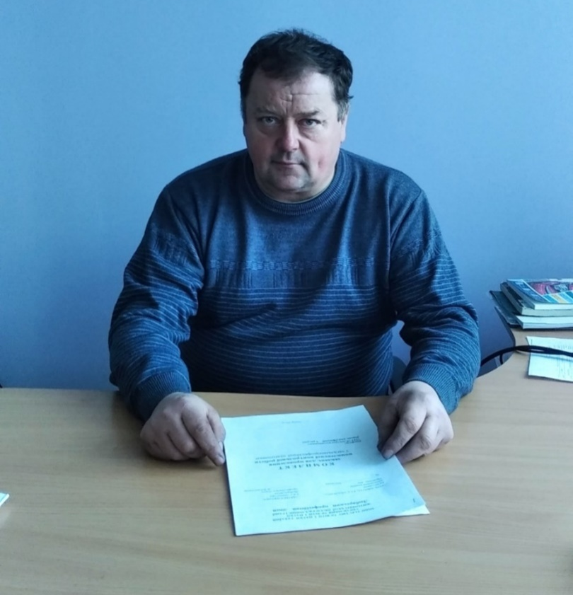
Майстер виробничого навчання Любарського професійного ліцею
Поліщук Віктор Володимирович
Професія 6111 “ Плодоовочівник ”

Slide 3
Основні відомості про майстра виробничого навчання
Прізвище, ім’я, по батькові: Поліщук Віктор Володимирович
Дата народження: 14.03 1972 р.
Освіта: середня спеціальна
Назва ВУЗу: Новочорторійський аграрний технікум
Спеціальність за дипломом: агроном
Стаж безпосередньої педагогічної роботи: 31 р.
Місце роботи: Любарський професійний ліцей.
Посада: майстер виробничого навчання.
Форма та результати підвищення кваліфікації протягом останніх 5 років за посвідченням: НАПНУ ДЗВО «УМО» БІНПО м. Біла Церква, 2021р
Результати попередньої атестації: 12(14) тарифний розряд

Slide 4
Педагогічне кредо:
“Кожен учень – це особистість і в неї треба вкладати знання, уміння і частинку своєї душі”
Життєве кредо:
"Працювати відповідально і жити по совісті".

Slide 5
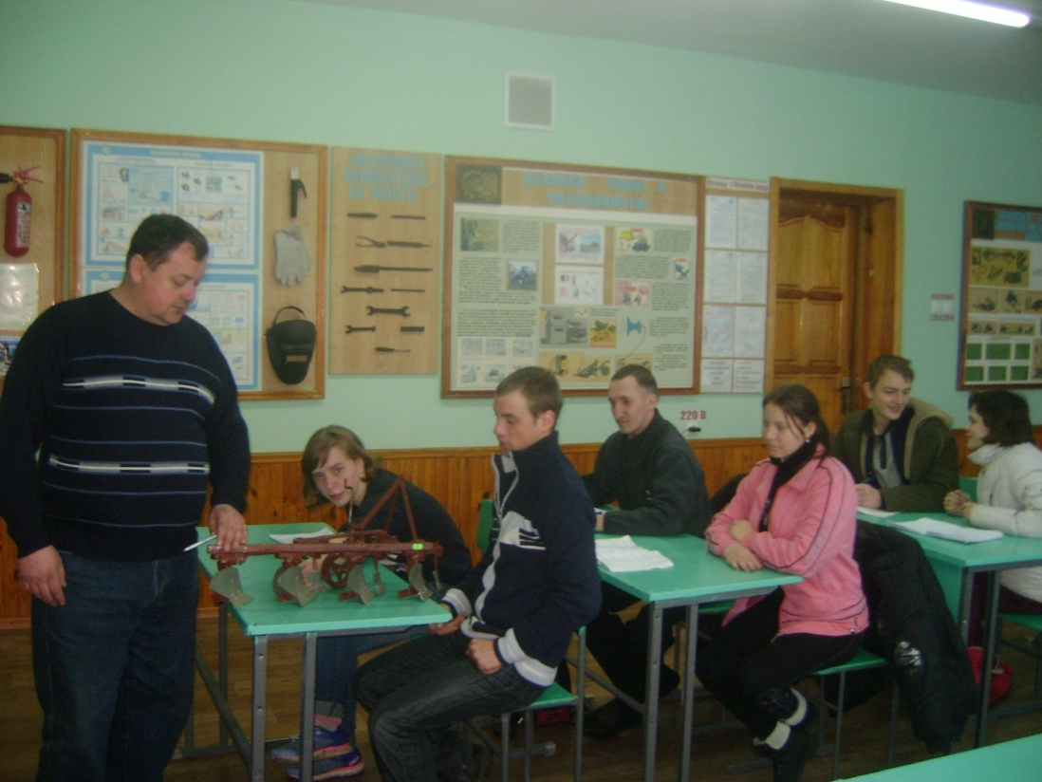
Методична проблема над якою працюю
«Формування ключових компетентностей шляхом використання іформаційно-комунікаційної технології.»

Slide 6
Система роботи майстра в/н
Розвивати критичне мислення
Сприяти вихованню любові до обраної професії
Підвищувати свій професійний рівень і не зупинятися на досягнутому
Впроваджувати в навчально-виробничий процес інноваційні технології навчання
Вивчати сучасні методики проведення уроків виробничого навчання
Створити комфортні умови навчання
Стимулювати учнів до вільних висловлювань

Slide 7
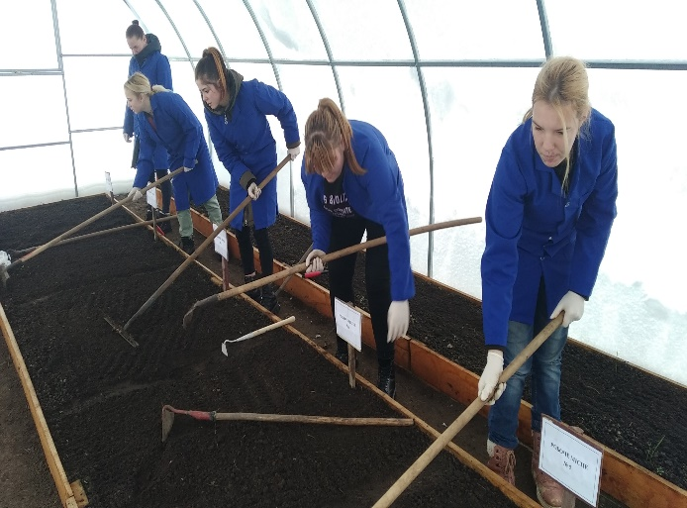
Основні педагогічні цінності
Любов до дітей
Чесність
Добросо-
вісність
Індивідуальний підхід
Знання
предмета

Slide 8
Ключові
компетентності

Slide 9
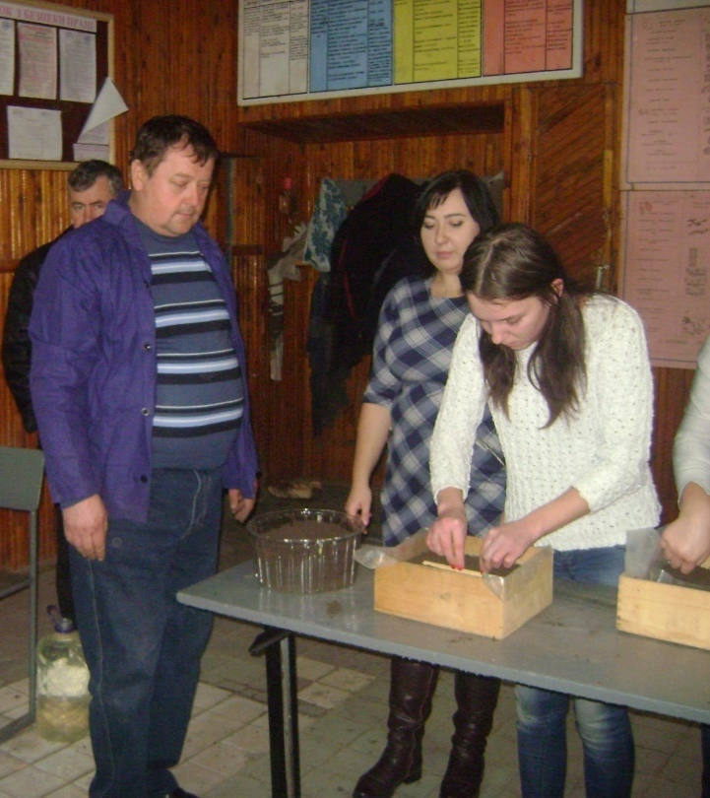
В умовах ринкової економіки виробництву потрібні конкурентоспроможні фахівці, здатні адаптуватися до швидких суспільних і економічних змін, а це потребує значного підвищення якості підготовки кваліфікованих робітників. І виховати їх можна лише впроваджуючи у педагогічну практику інноваційні методи навчання.
Готуючись до уроку виробничого навчання, я намагаюсь внести в них щось нове, що не тільки активізує, зацікавлює учнів, розвиває їх творчій потенціал, але й стане в пригоді у майбутній професійній діяльності.
Використовую на своїх уроках ІКТ (різноманітні мультимедійні засоби), які направлені на формування в учнів творчих здібностей і готовності до самостійного виконання робіт.
Застосовую засоби мультимедіа з метою повторення, узагальнення та систематизації знань, це не тільки допомагає створити конкретне, наочно-образне уявлення про предмет, явище чи подію, які вивчаються, але й доповнити відоме новими даними.
Протягом останніх років в співпраці з учнями розпочато роботу зі створення та впровадження мультимедійних технологій в освітній процес з метою збільшення частки самостійної роботи учнів. Педагоги та психологи стверджують, що найбільший обсяг, а саме - 3/4 досліджуваного матеріалу, засвоюється в дії.

Slide 10
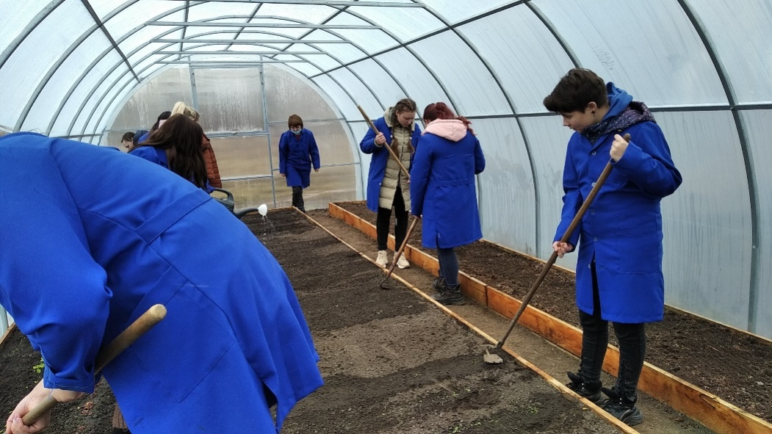
Велика роль в організації навчально-виховного процесу відводиться майстру виробничого навчання, адже його роль на уроці є особливою – він показує учням виробничі прийоми, які формують в них точні й конкретні способи виконання трудових дій, учні відпрацьовують трудові прийоми, оволодівають сучасними способами виконання робіт. Тому у своїй педагогічній діяльності велику перевагу надаю саме впровадженню інновацій в навчально-виховний процес. Доповнення традиційних методів та прийомів роботи інноваційними дає значно кращий результат: активізує мислення, мотивує навчання, заохочує самовираження учнів.

Slide 11
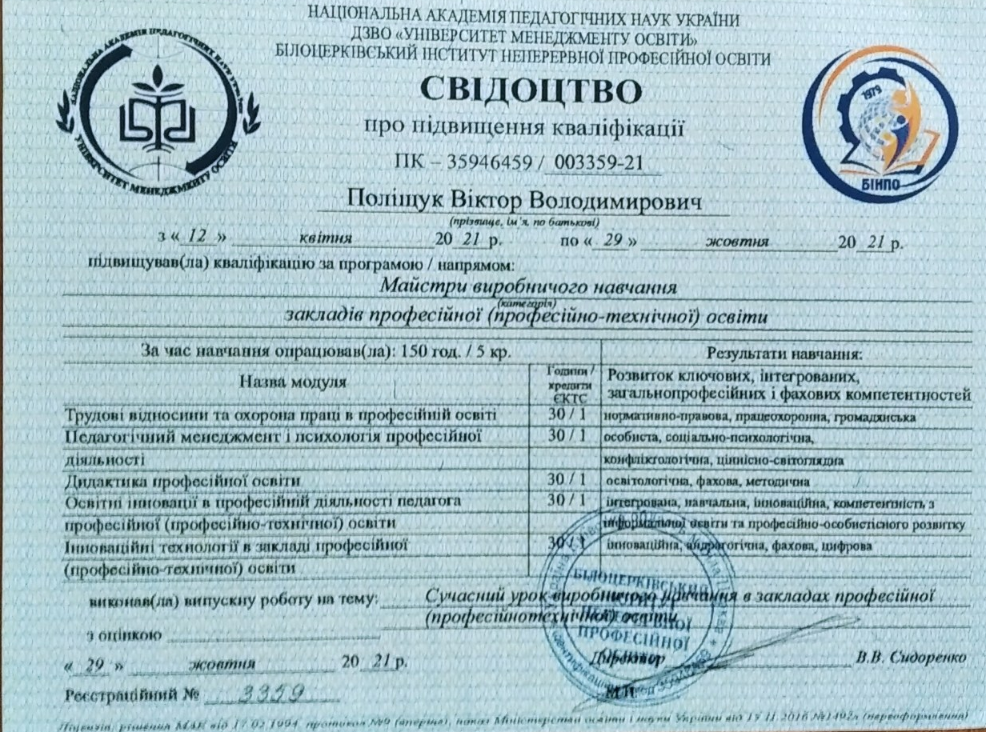
Підвищення педагогічної майстерності.

Slide 12
Науково – методична діяльність
Створення навчальної та плануючої документації;
Відвідування уроків; проведення відкритих уроків;
Створення комплексно – методичного забезпечення предмету з професійно – практичної підготовки;
Підготовка та проведення тижнів; конкурсів професійної майстерності;
Підготовка методичних розробок;
Підготовка та проведення відкритих уроків, презентацій, професійно спрямованих заходів.

Slide 13
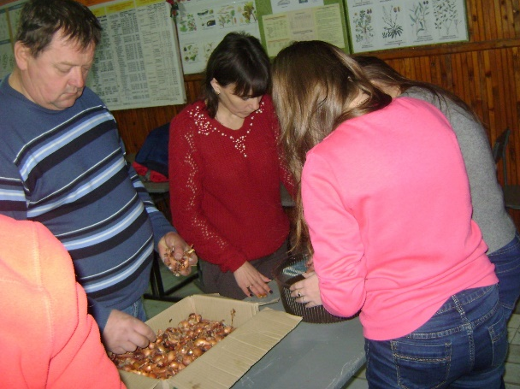
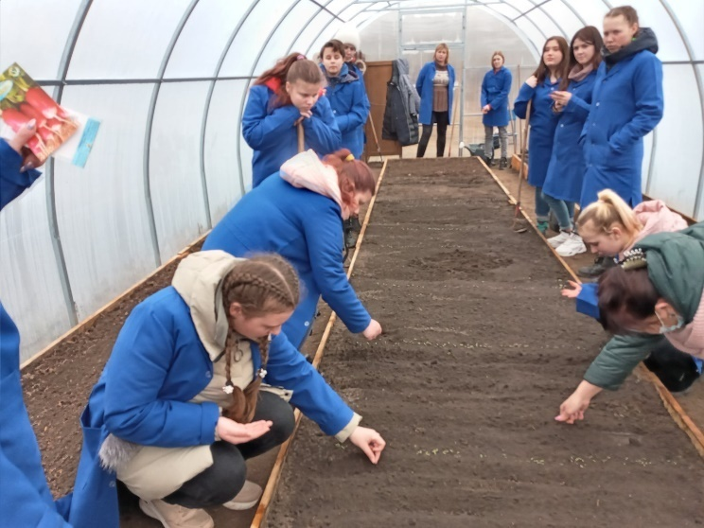
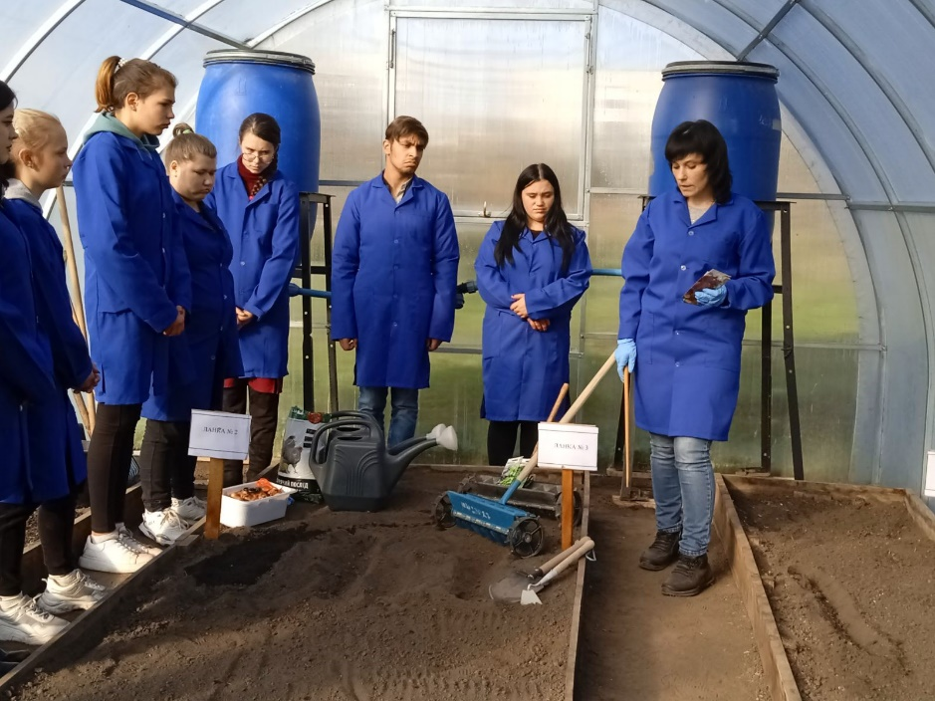
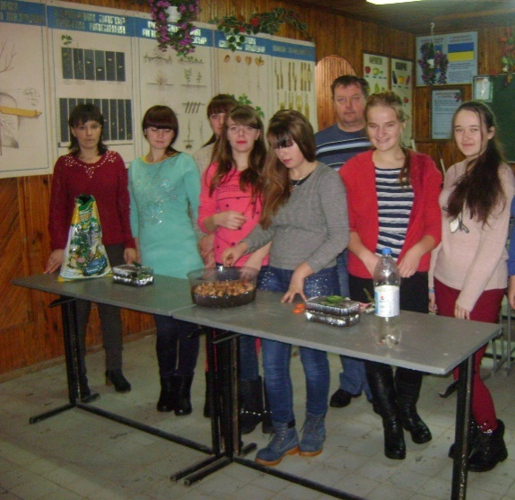
Участь у проведенні тижнів з професії
Проведення тижнів професії сприяє розвитку інтелекту, творчої ініціативи, підвищує інтерес до обраного фаху, розвиває розуміння престижності професії.

Slide 14
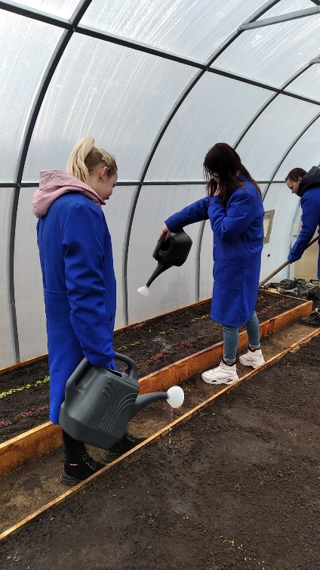
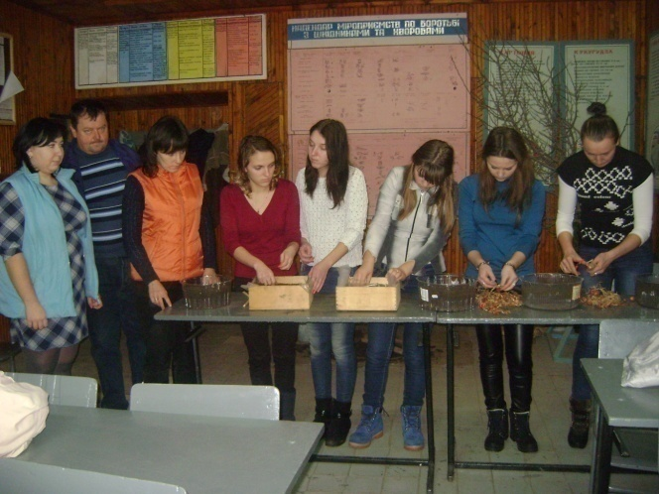
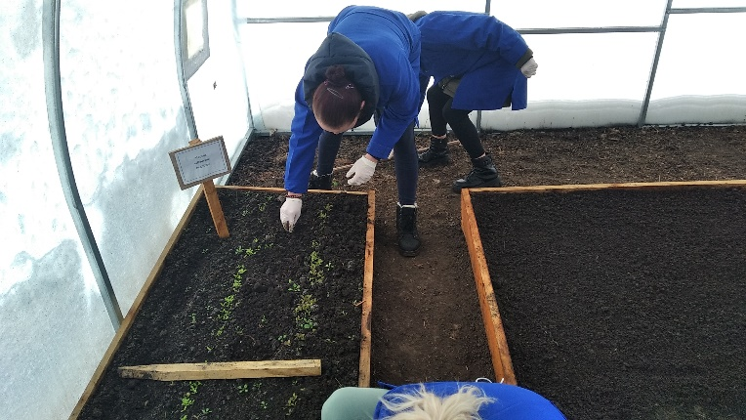
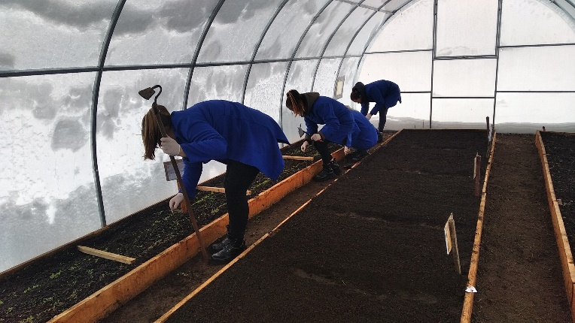
Учасник конкурсів професійної майстерності

Slide 15
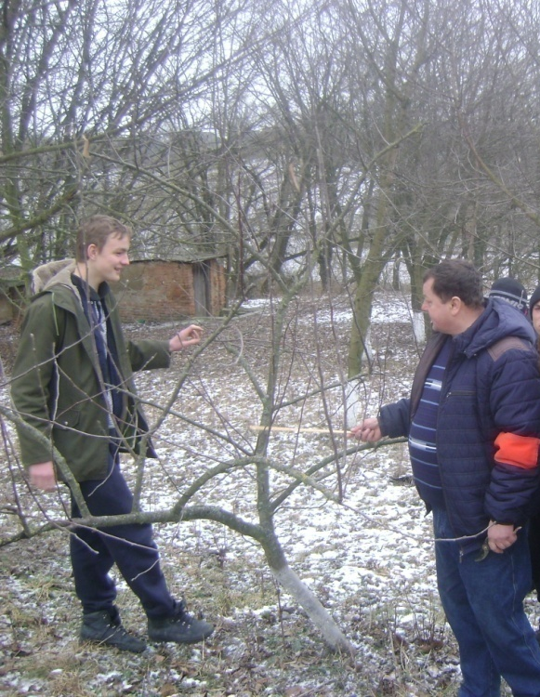
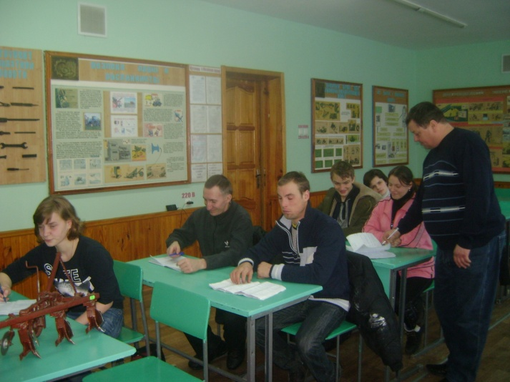
Методи, які застосовую на уроках
Під час проведення занять з учнями з особливими потребами використовую методи диференціації завдань та дотримуюсь наступних рекомендацій:
1. Кожну навчальну дію супроводжую показом, якщо це не допомагає, то вдаюся до супровідних дій.
2. Складні завдання ділю на етапи, які обов’язково коментую.
3. Під час викладу нового навчального матеріалу або інструктування користуюсь простими для розуміння реченнями.
4. Для запобіганні втоми та підвищення розумової працездатності дитини влаштовую невеликі перерви.
5. Показую завдання в уповільненому темпі.
6. Індивідуальні завдання підкріплюю наочністю.

Slide 16
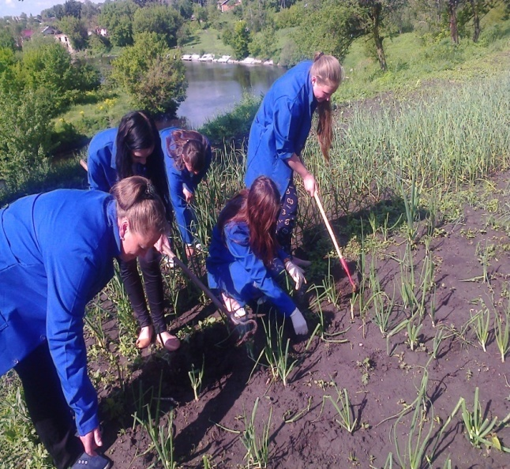
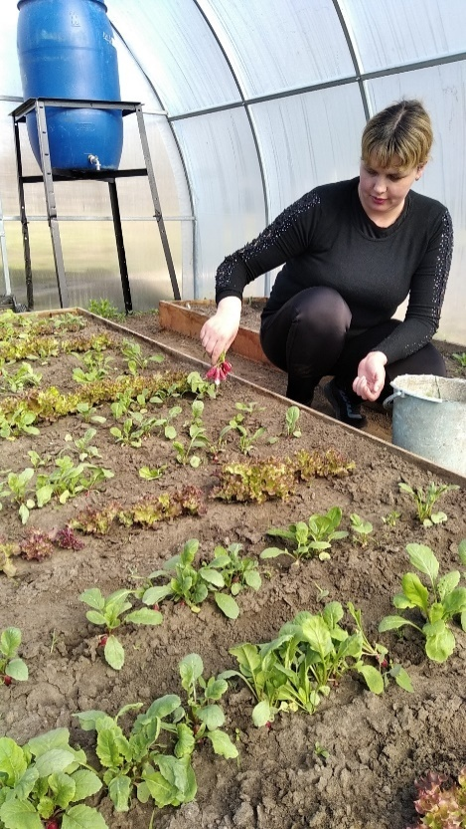
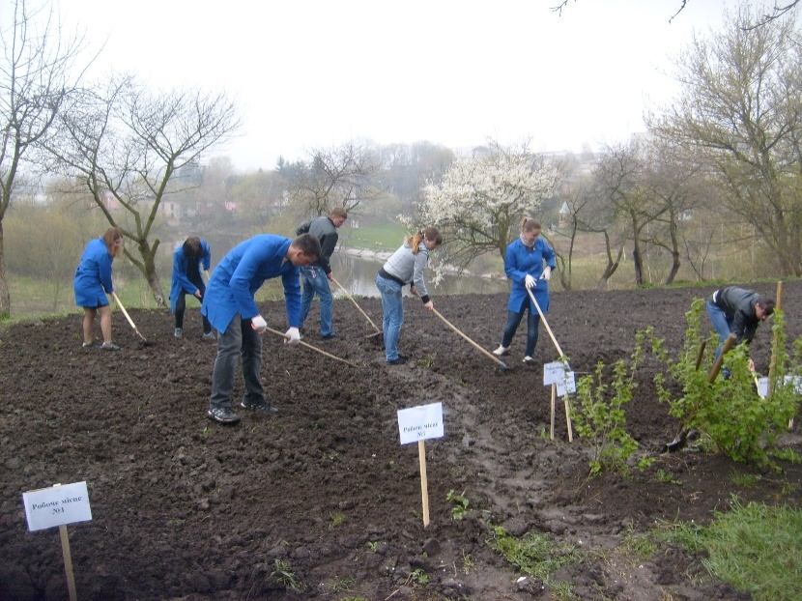
На своїх уроках виробничого навчання використовуються елементи дослідницької діяльності, учні знайомляться з новими прогресивними технологіями в галузі овочівництва і садівництва. Це сприяє вихованню в учнів проявлення ініціативи, розвиває мислення, виховує активність

Slide 17
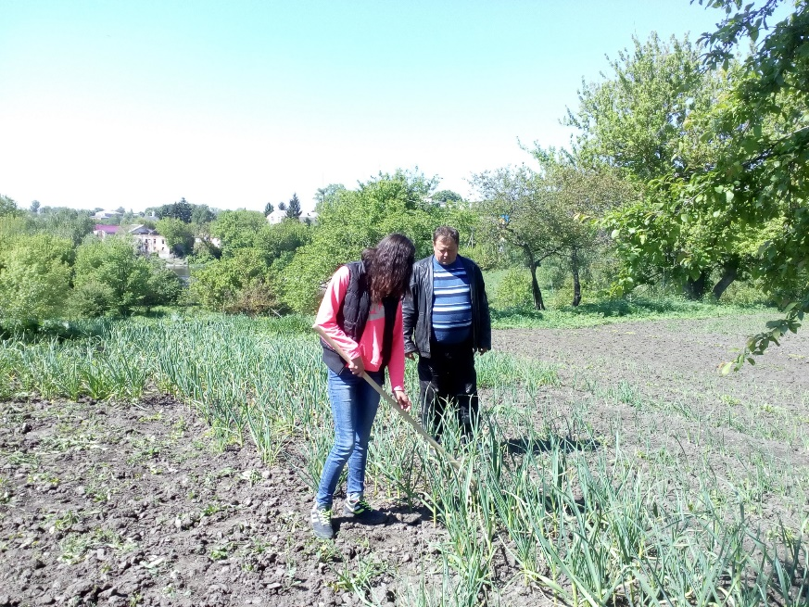
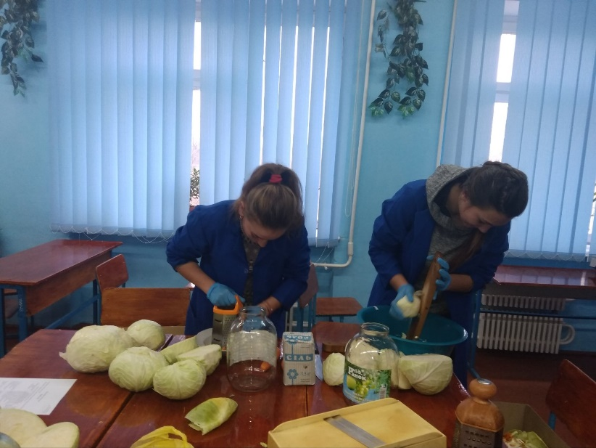
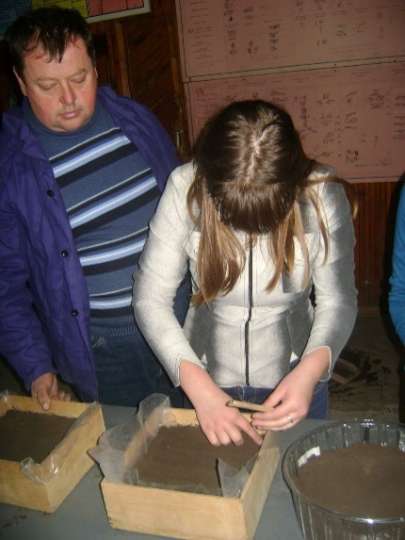
Для ефективного застосування інтерактивних методів навчання планується робота:
завдання для попередньої підготовки, прочитати, продумати, виконати самостійні підготовчі завдання;
підбір для уроку інтерактивних вправ, які дають учням «ключ» до освоєння теми;
під час самих інтерактивних вправ учням дається час подумати над завданням, щоб вони сприйняли його серйозно, а не механічно виконали його;
на одному занятті використовується одна або дві інтерактивні вправи;
проводиться глибоке обговорення за підсумками інтерактивних вправ;
проводиться опитування з різних матеріалів теми, що не були пов’язані з інтерактивними завданнями.

Slide 18
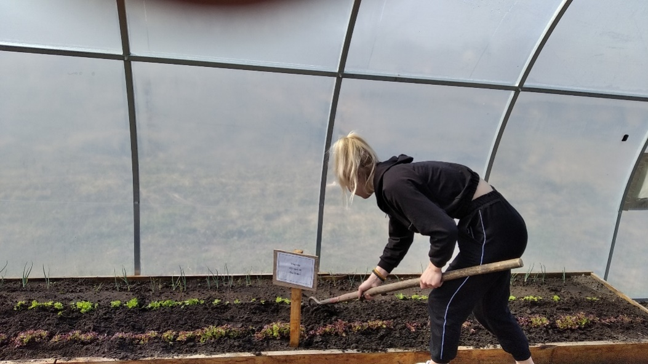
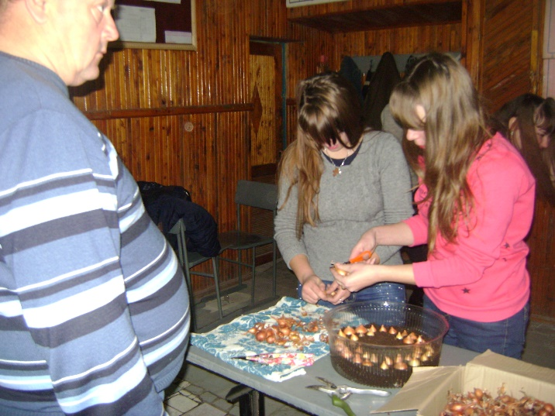
Індивідуальна робота

Slide 19
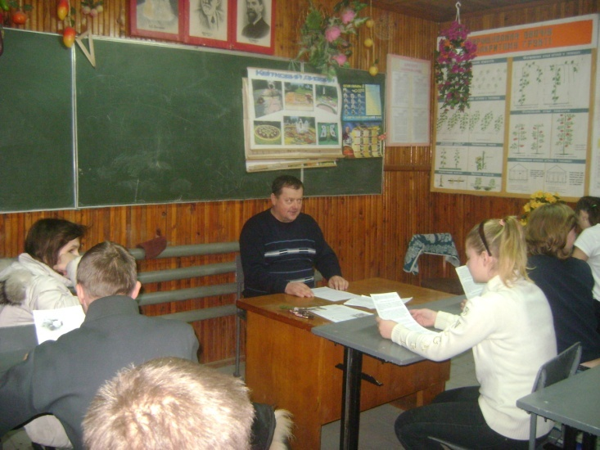
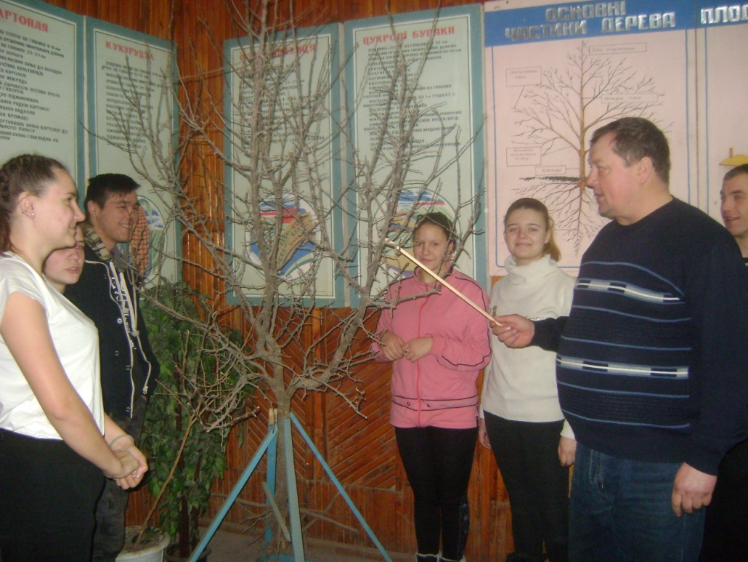
Відкриті уроки на рівні навчального закладу
Відкритий урок на тему: “Будова плодового дерева”

Slide 20
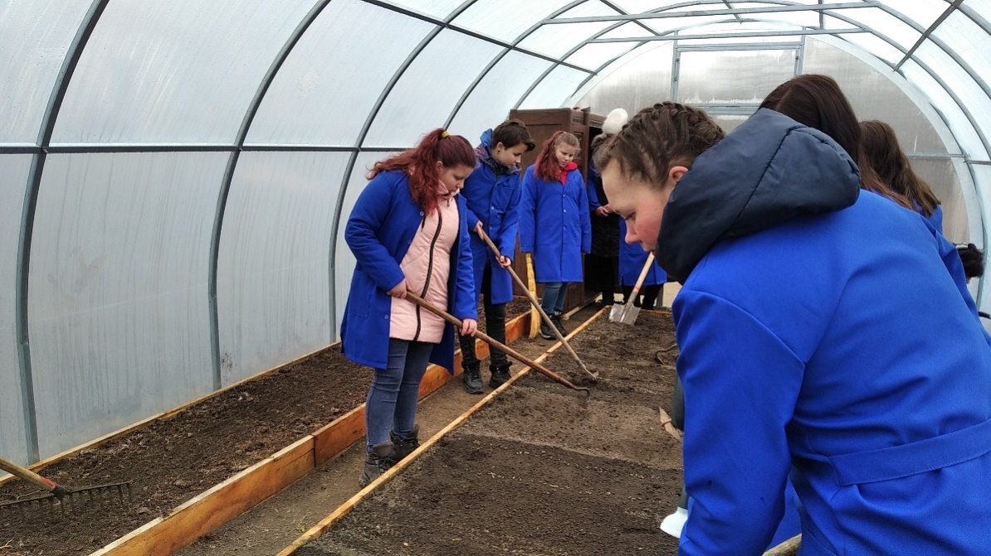
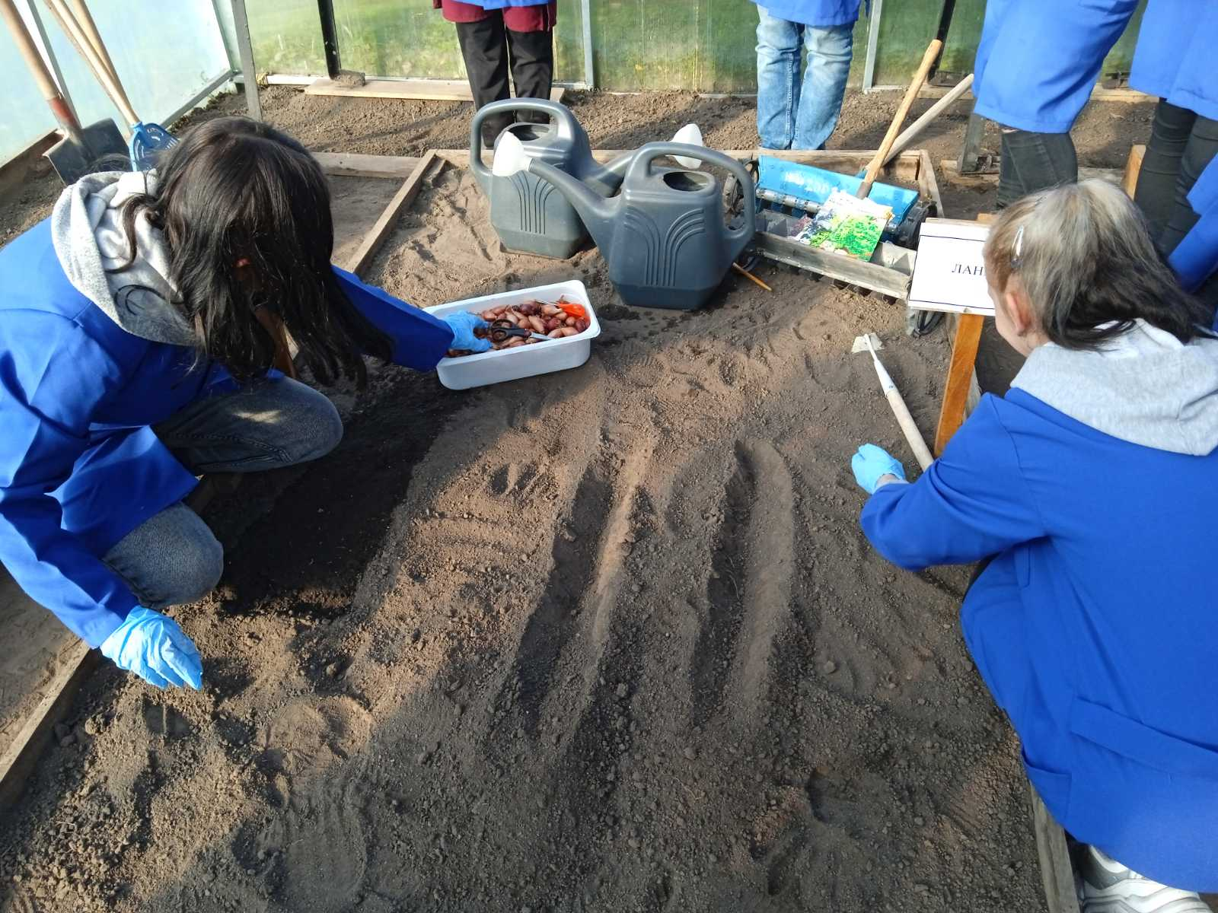
Відкриті уроки на рівні навчального закладу
Відкритий урок на тему: “Посів зеленних культур в закритому грунті”

Slide 21
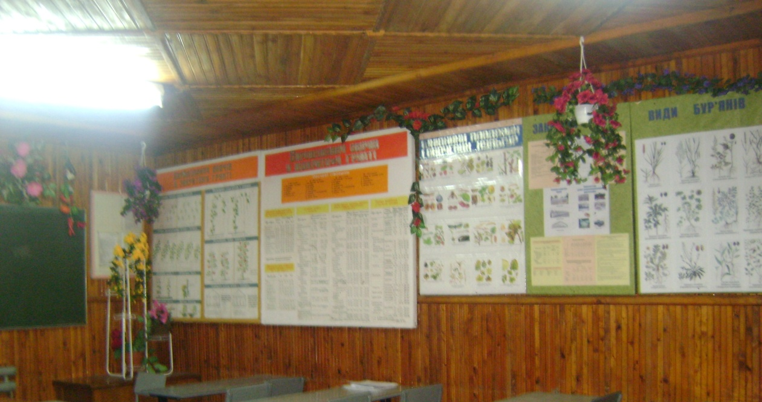
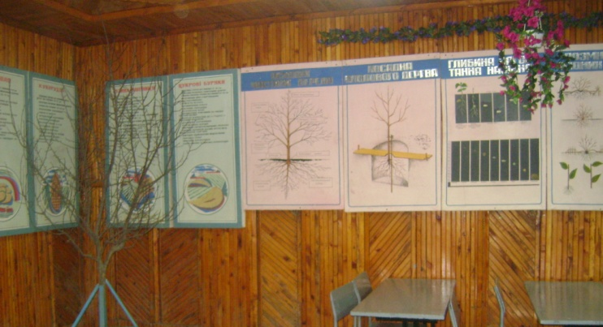
Комплексно - методичне забезпечення
Використання на уроках виробничого навчання розроблених інструкційно-технологічної документації, методичних розробок, карток-завдань, кросвордів, тестових завдань різного рівня складності, забезпечує широке залучення учнів до активної пізнавальної діяльності, диференціацію процесу навчання, а також об'єктивне визначення рівня навчальних досягнень кожного.

Slide 22
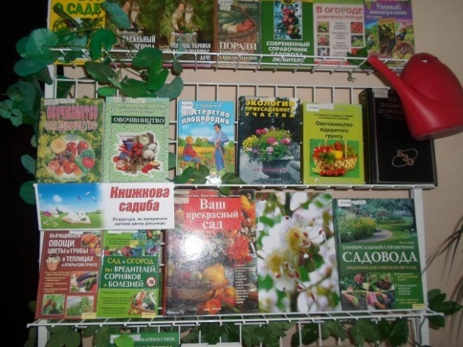
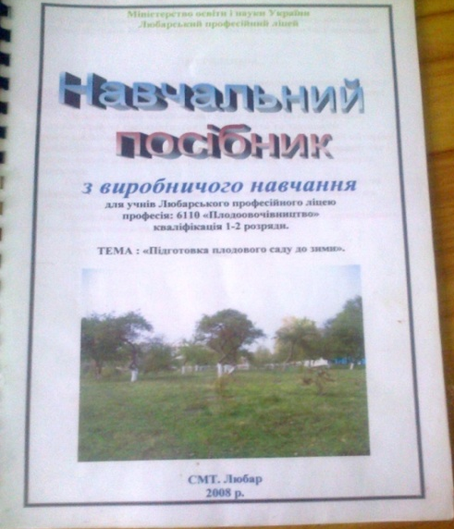
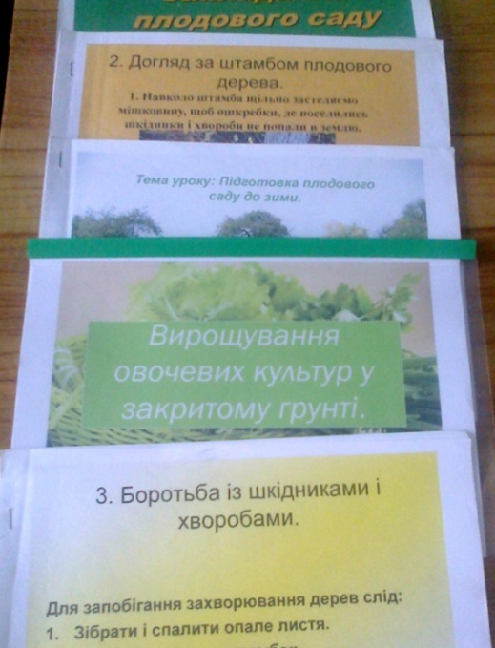
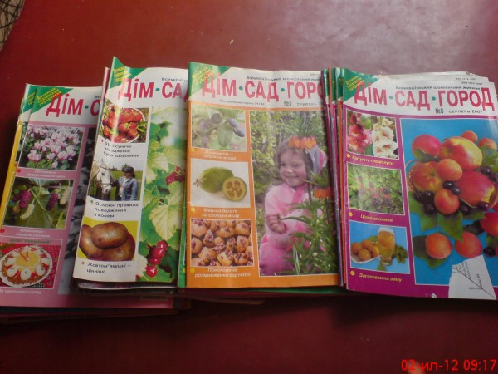
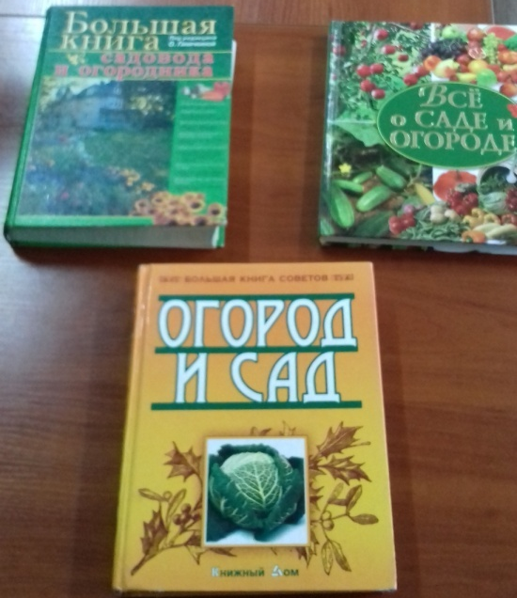
Комплексно - методичне забезпечення

Slide 23
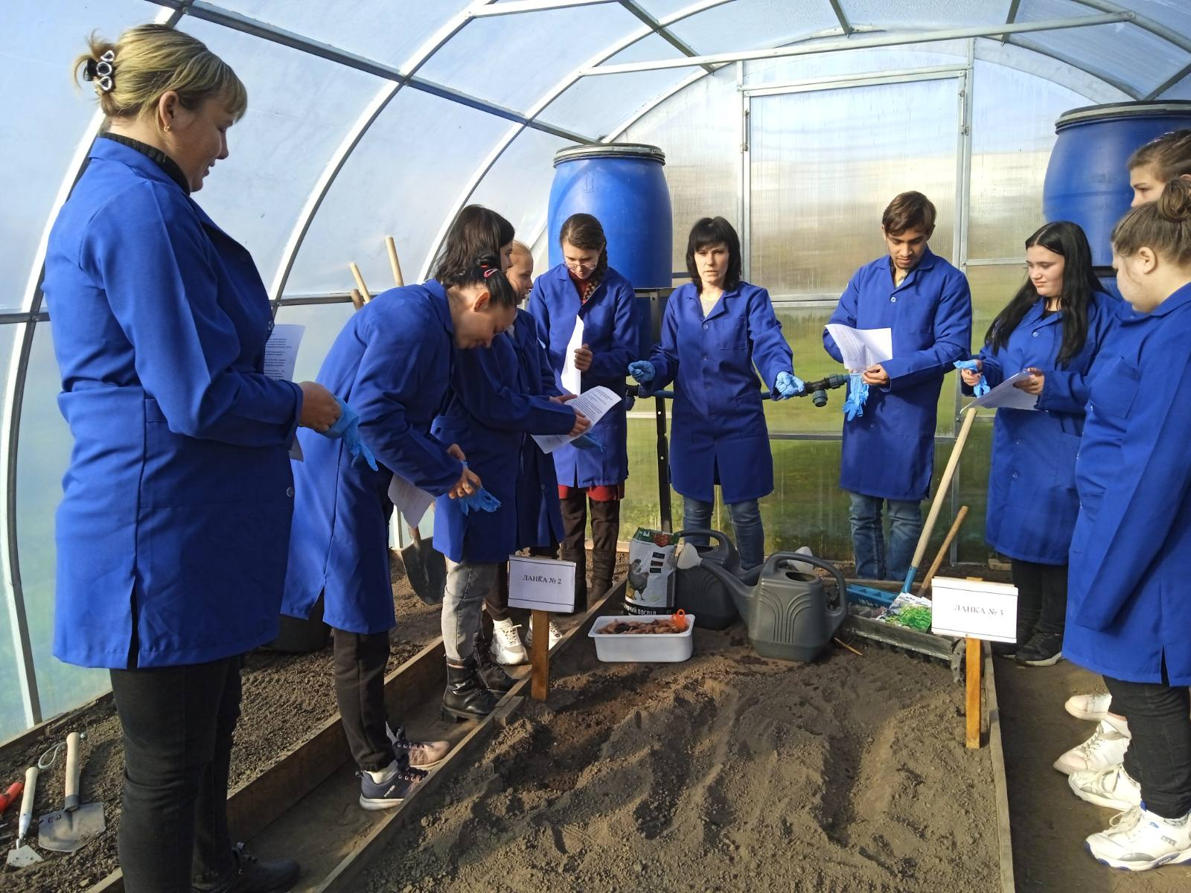
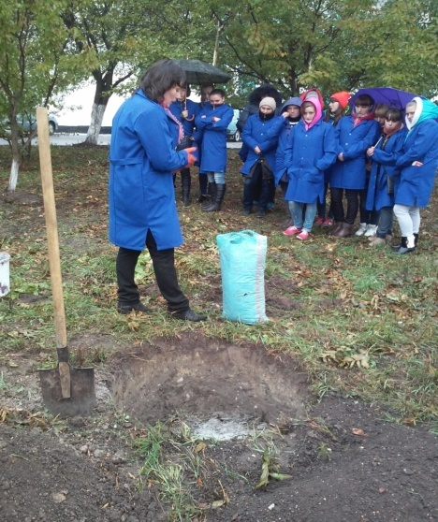
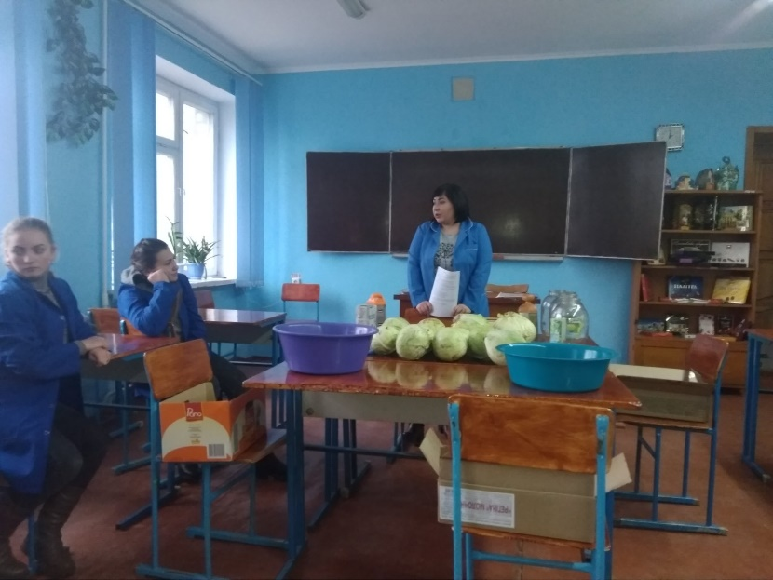
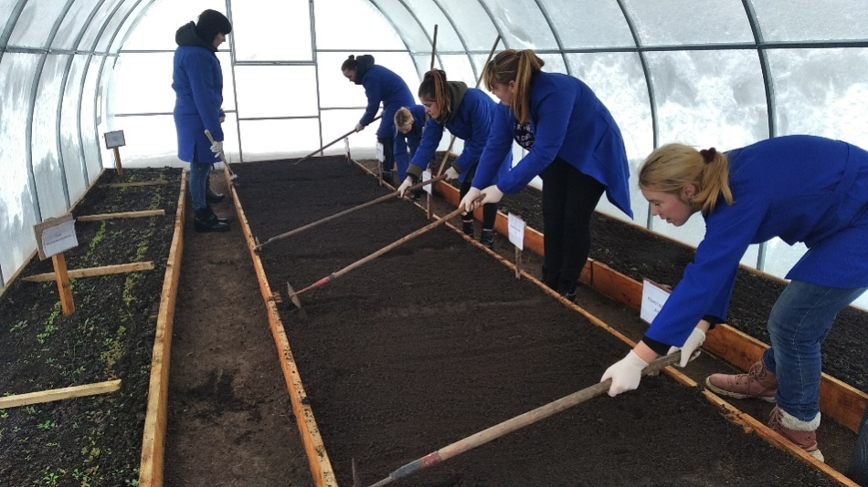
Відвідування відкритих уроків
Тема уроку «Підготовка плодового саду до зими»
Тема уроку «Вирощування зеленних культур в теплиці»
Тема уроку «Посів овочевих культур в закритому грунті»
Тема уроку «Квашення капусти»

Slide 24
Виступи на засіданнях метод

Slide 25
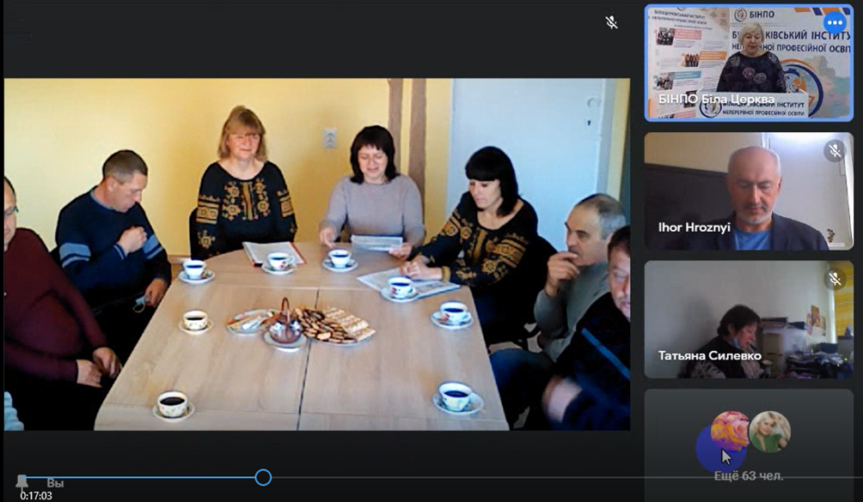
Участь у всеукраїнському вебінарі від БІНПО «Світове кафе»
28 жовтня 2021 року під час курсів підвищення кваліфікації педагогічних працівників (майстрів в/н) при Білоцерківському інституті неперервної професійної освіти на базі Любарського професійного ліцею було організовано світове кафе, де слухачі в затишній атмосфері ділились професійним досвідом зі своїми колегами.

Slide 26
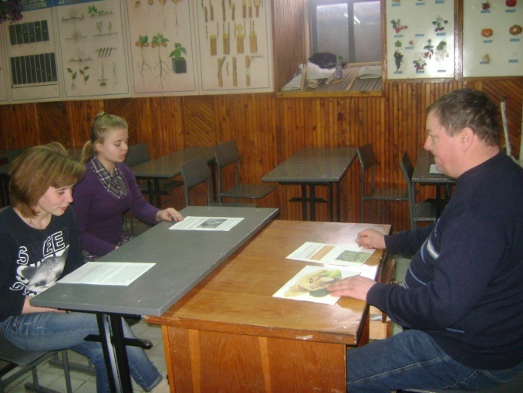
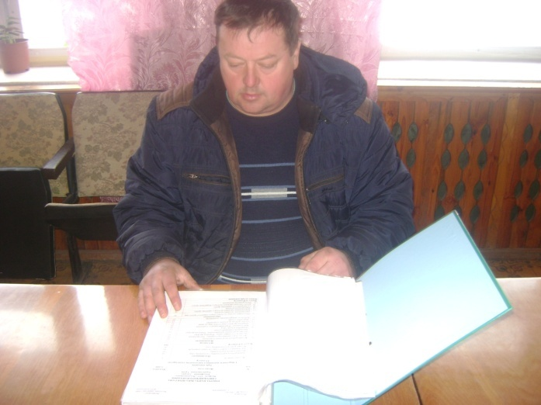
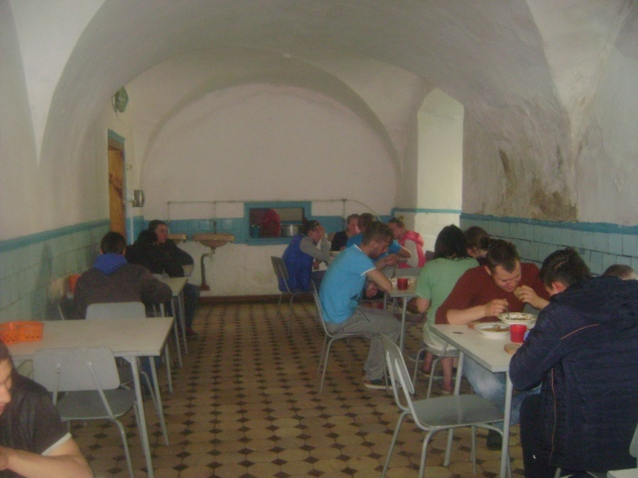
Позаурочна діяльність.
В час вільний від уроків виробничого навчання відвідую уроки теоретичних занять, оформляю документацію, проводжу виховні бесіди, веду індивідуальну роботу з учнями, контролюю організацію харчування учнів, проводжу з ними бесіди про правила поведінки, ранкову лінійки, групові збори і т.д.
Проведення бесіди
Організація харчування
Оформлення документації

Slide 27
Виховна робота
Велику роль у своїй роботі приділяю вихованню учнів. Намагаюсь дати майбутнім робітникам не лише знання, навики і вміння, а й сформувати їх погляди, виховати в дусі потреб теперішнього часу, сформувати особистість кожного учня.

Slide 28
Висновок
Використання інноваційних методів навчання дозволяє урізноманітнювати форми і методи роботи, позбавлятися шаблонів, створюють умови для виховання творчих здібностей учня, розширюють функції педагога, дають змогу враховувати специфіку матеріалу та індивідуальні особливості учня.
Ефективність використання інноваційних методів навчання забезпечується за умови володіння педагогом методикою їх проведення та умілого використання таких уроків у певній системі в поєднанні з традиційними формами роботи.

